Slide 1

Презентация за:
Clothes Management System
От MIT
(Мирослав и Траян)

Slide 2
Management System. Характеристика
Нашето приложение има възможност за вписване в системата от страна на мениджър или служител.
От страна на мениджър:
-Възможност за управление на информацията за дрехи.
-Възможност за управление на правата за достъп на служителите до системата.
От страна на служителя:
-Възможност за управление на пратките до дадени магазини.
Допълнителни:
-Automatic logon в профила на последния потребител който е бил на локалната машина.

Slide 3
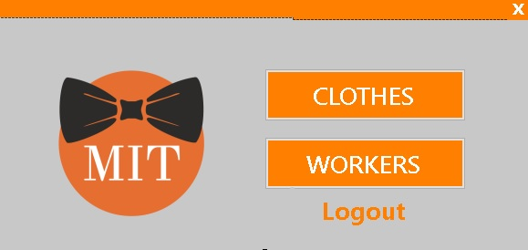
Вход на приложението.
Manager
При въвеждане на ролята Manager, име на мениджъра и парола му на вас ще ви бъдат дадени правата за редактиране и управление на базите от данни свързани с дрехи и служители (това не включва други мениджъри), вие можете да редактирате информацията свързана с дрехите и да пренасочвате служители в други градове, да сменяте информацията им за достъп до системата.

Slide 4
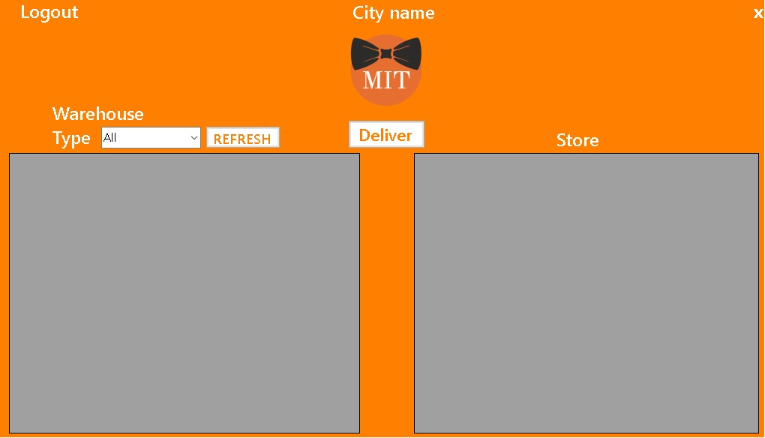
Вход на приложението.
Employee
При въвеждане на роля Employee се отваря прозорец на приложението където служителят може да разпределя продукти от един склад в определен град към магазин за друг град и да вижда дали са доставени или не

Slide 5
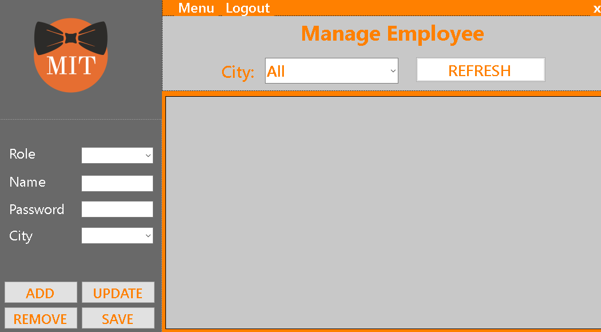
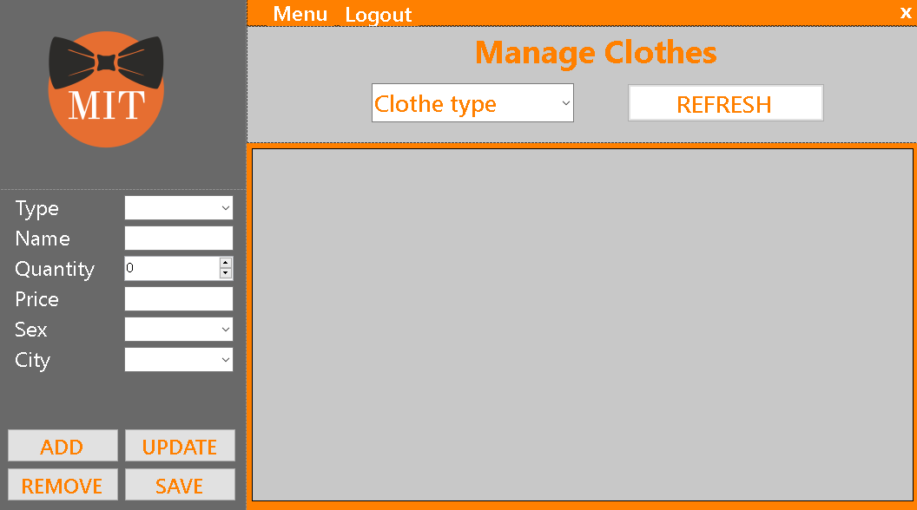
Обработка.
Редактиране на данни в Manager
Manager Menu-то се разделя на две части:
Manage Employee – За редактиране на информация свързана с служители (ролята им, името им, пароли, градът за които отговарят, могат да бъдат изтрити или добавени нови служители)
Manage Clothes – Работи по същия начин като Manage Employees само че тук може да се редактират дрехи (вид, име, количество, цена и др.)

Slide 6
Бази от данни.
Нашето приложение използва 3 бази от данни, които са следните:
Clothes - съдържа информация за вида на дрехата, името, количеството, цената, градът/овете в които се предлага и ако е била доставена до него.
Employees - съдържа информация за името и нивото на съответния служител, паролата му и градът от който е.
LastLog – съдържа информация за името и нивото на служителя, паролата му и дали все още е вписан в приложението.

Slide 7
Използвани NuGet пакети.
Използваните от нас NuGet пакети
биват следните:
-Microsoft.EntityFrameworkCore 5.0.4
-Microsoft.EntityFrameworkCore.SqlServer 5.0.4
-NUnit 3.12.0
-NUnit3TestAdapter 3.16.1
-Microsoft.NET.Test.Sdk 16.5.0

Slide 8

Github.
Clothes-Shop-Management-System
Ето го и линк към Github-а на нашия проект
- https://github.com/MiroslavVelikov/Clothes-Shop-Management-System
Ако някой иска да го посети.

Slide 9
Край и благодаря за вниманието !

